Slide 1
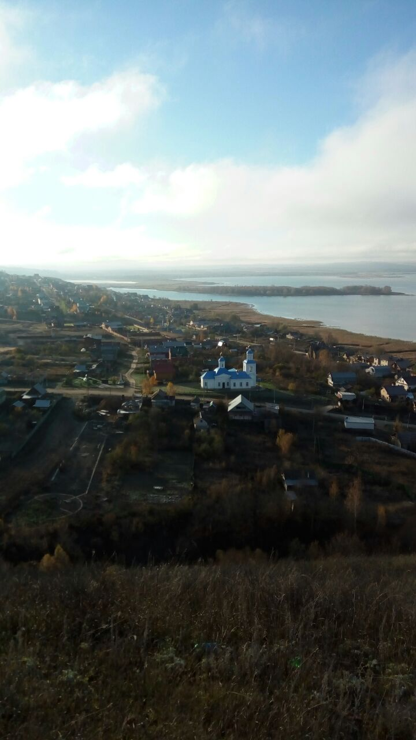
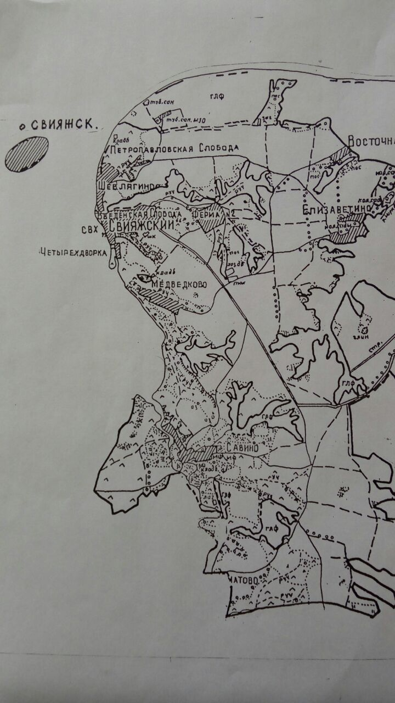
Отчет
Главы Введенско-Слободского
сельского поселения за 2016 год
и задачах на 2017 год

Slide 2
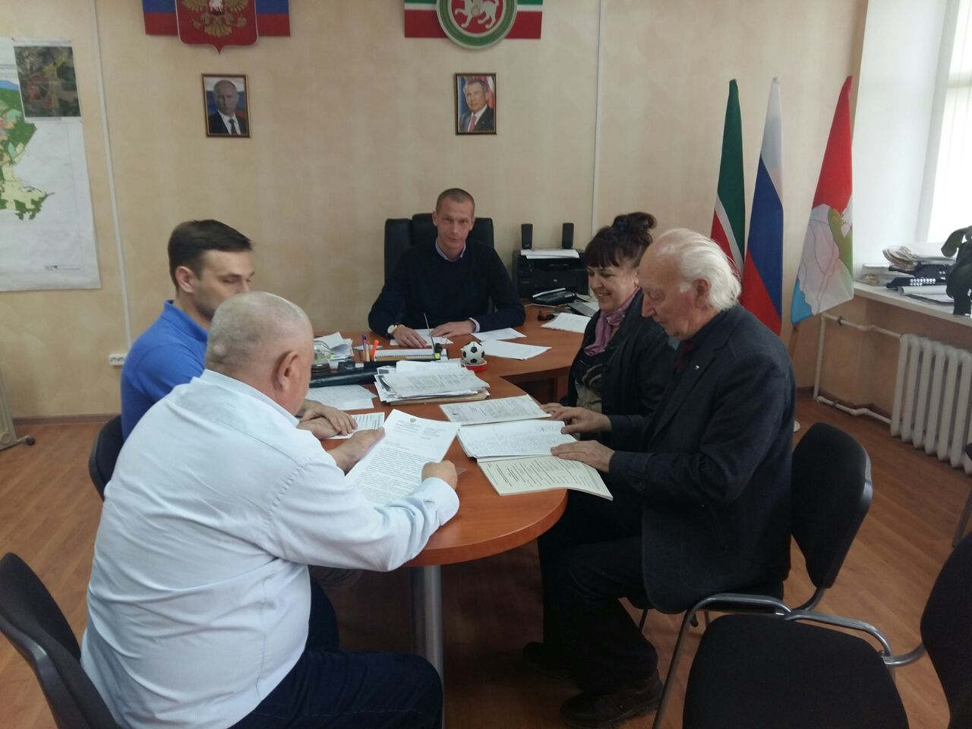
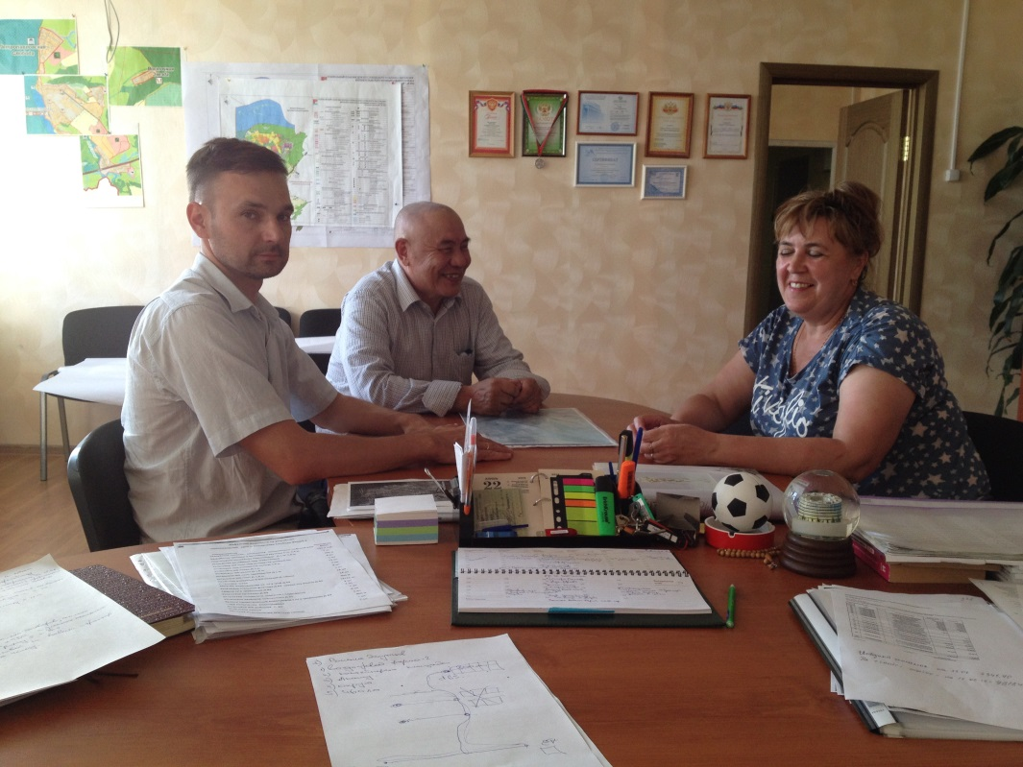
Проведено 15 заседаний рассмотрено 23 вопроса
Совет Введенско-Слободского сельского поселения

Slide 3
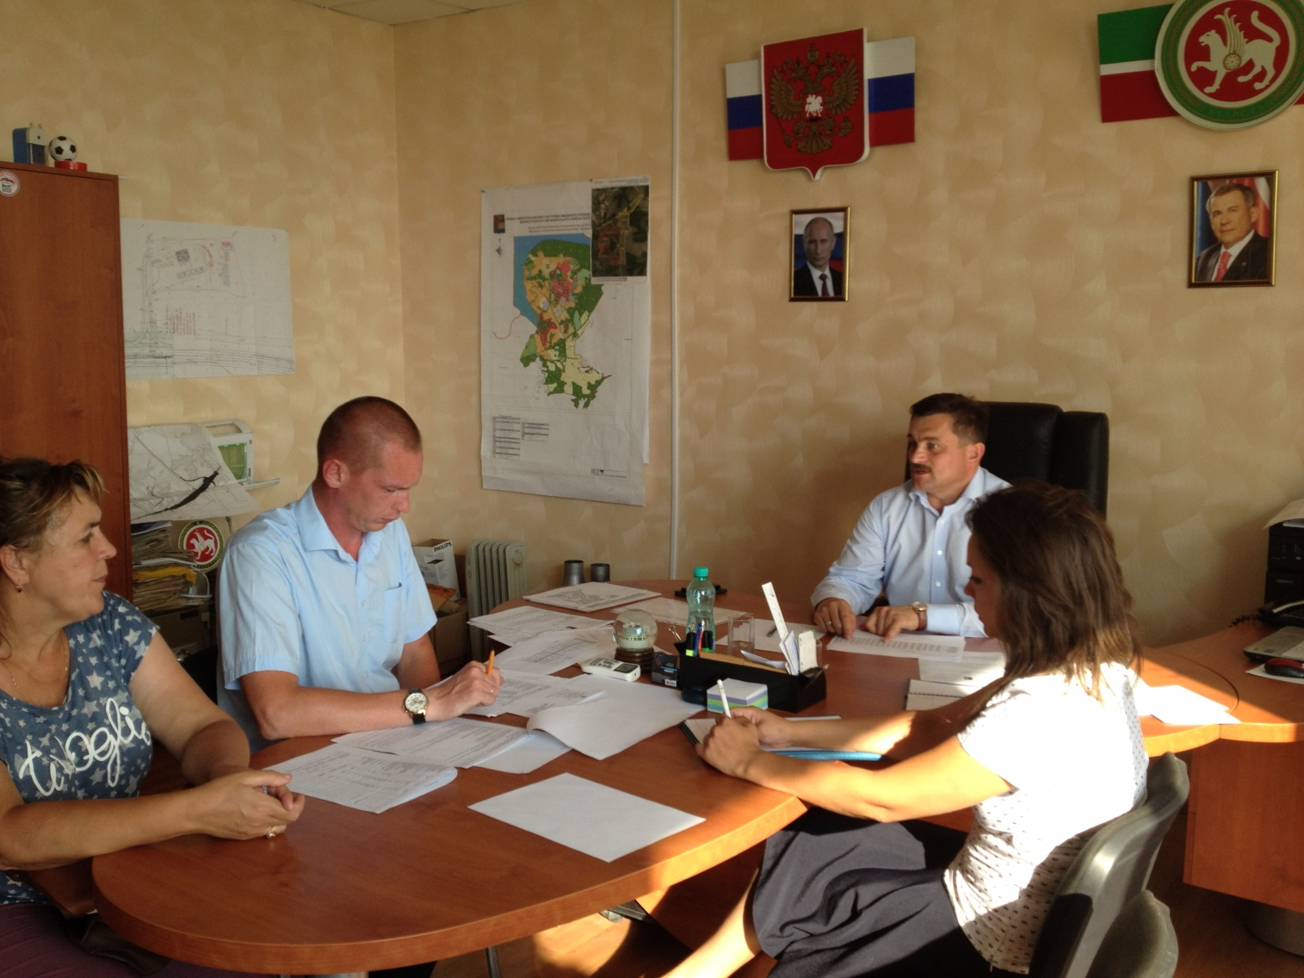
Заседание Совета

Slide 4
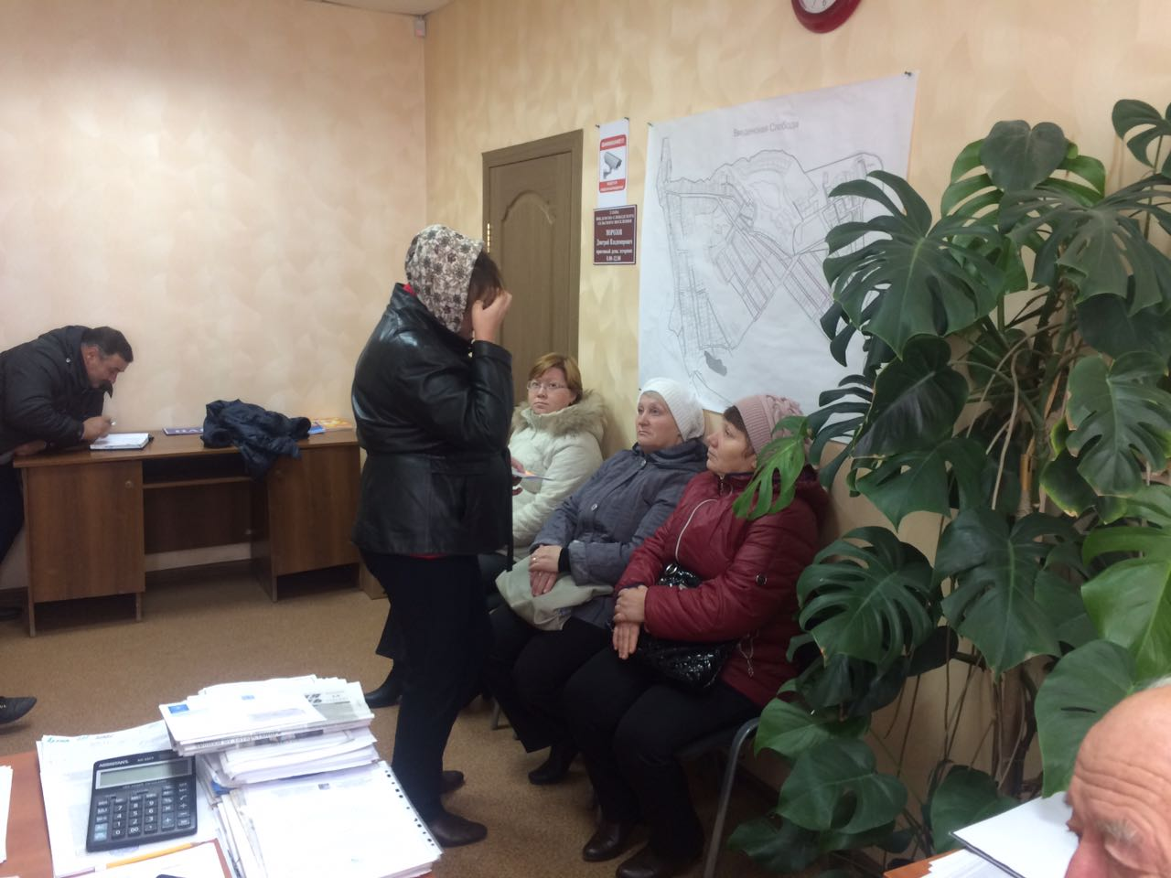
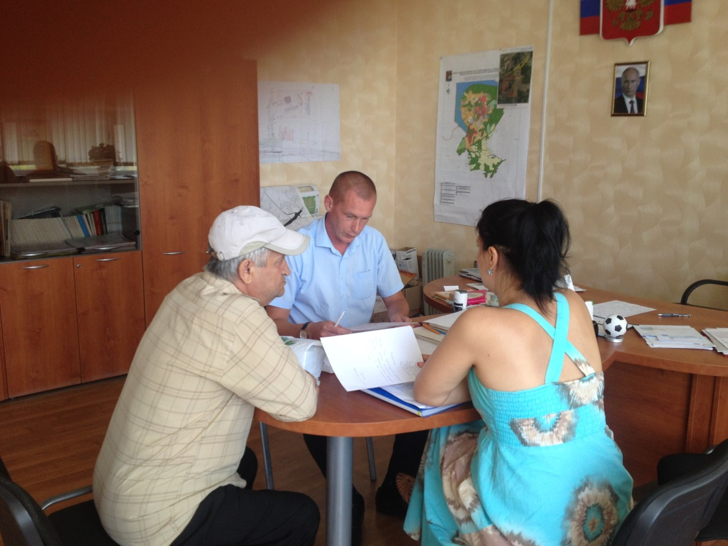
Прием граждан

Slide 5
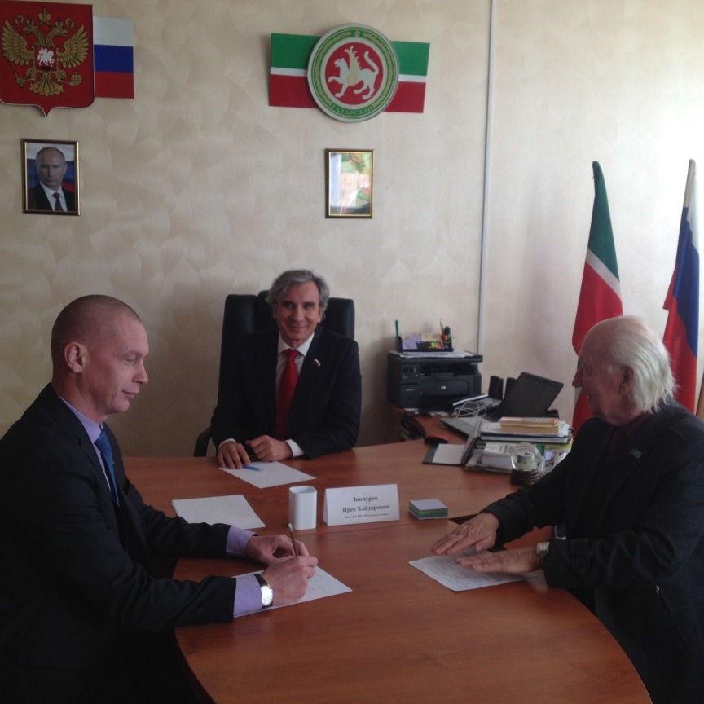
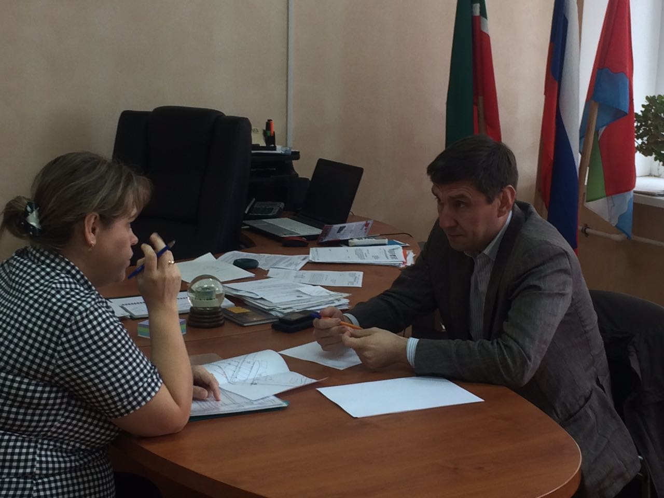
Введенско-Слободское
сельское поселение
Прием граждан

Slide 6
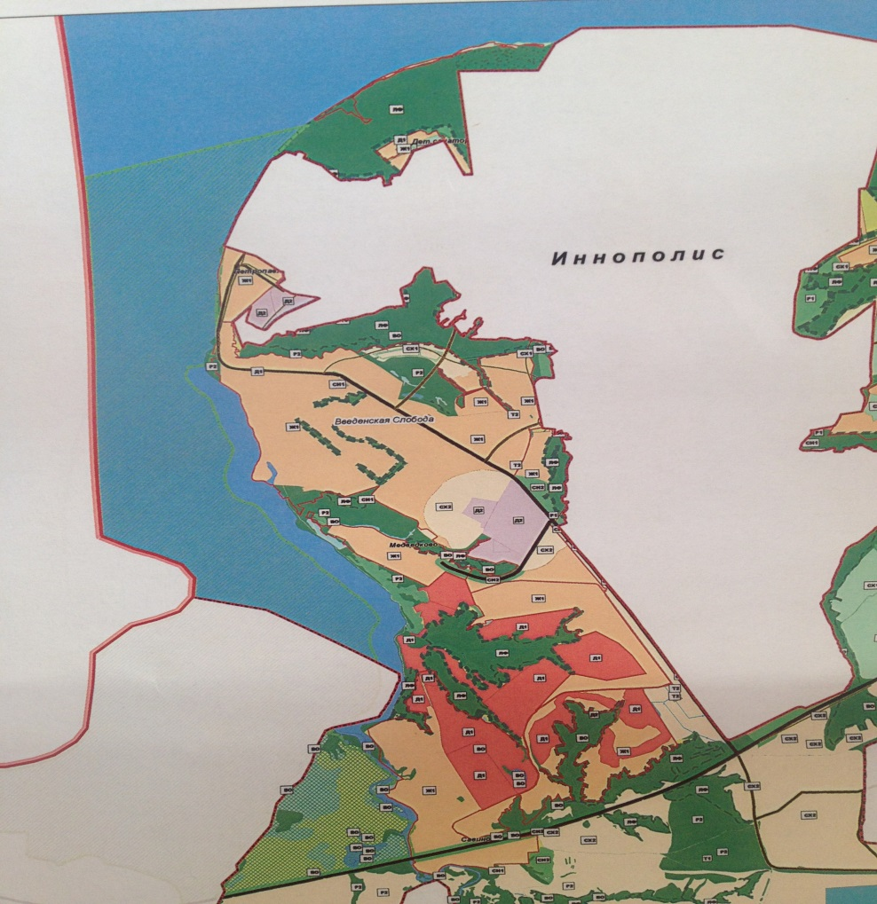
Введенско-Слободское
сельское поселение
Площадь Введенско-Слободского сельского поселения 7306 га

Slide 7
В состав Введенско-Слободского сельского поселения входит:
с. Введенская Слобода
Савино
д. Елизаветино
д. Медведково
п. Петропавловская Слобода
п. Восточная Звезда
п. Детский Санаторий

Slide 8
Введенско-Слободское
сельское поселение
Демографическая ситуация

Slide 9
Бюджет

Slide 10
Расходы
План-Факт
Использованные средства | План 2015 | Факт 2015 | План 2016 | Факт 2016
На уличное освещение | 443,2 | 441,7 | 651,4 | 648,0
На содержание дорог | 1406,0 | 1337,7 | 1114,0 | 1016,3
На обслуживание водокачки | 391,0 | 390,7 | 323,1 | 322,0

Slide 11
Референдум
1/4

Slide 12
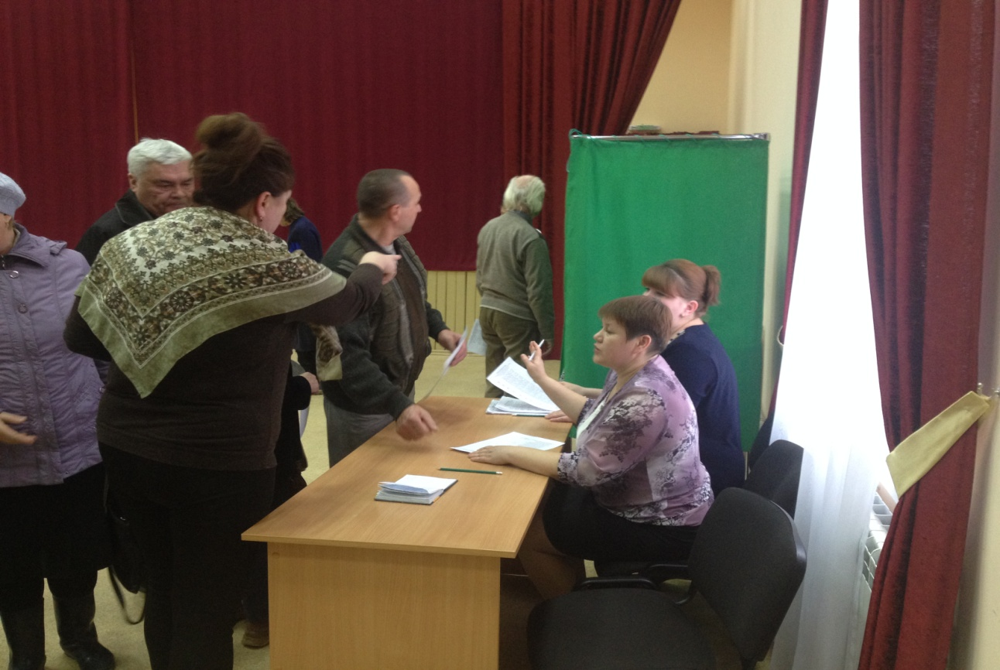
Самообложение

Slide 13
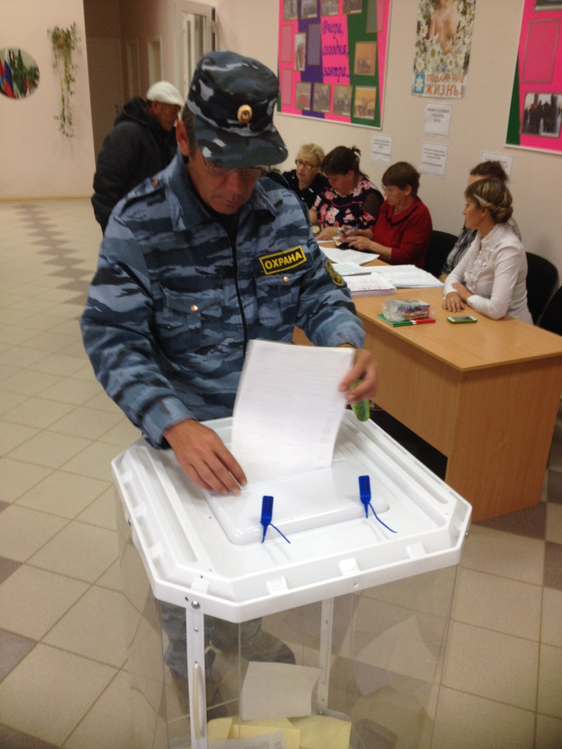
Референдум на тему: ремонт и строительство контейнерных площадок
108 000 рублей средства
населения
324 000 рублей
из бюджета РТ
Всего направлено 432000 рублей

Slide 14
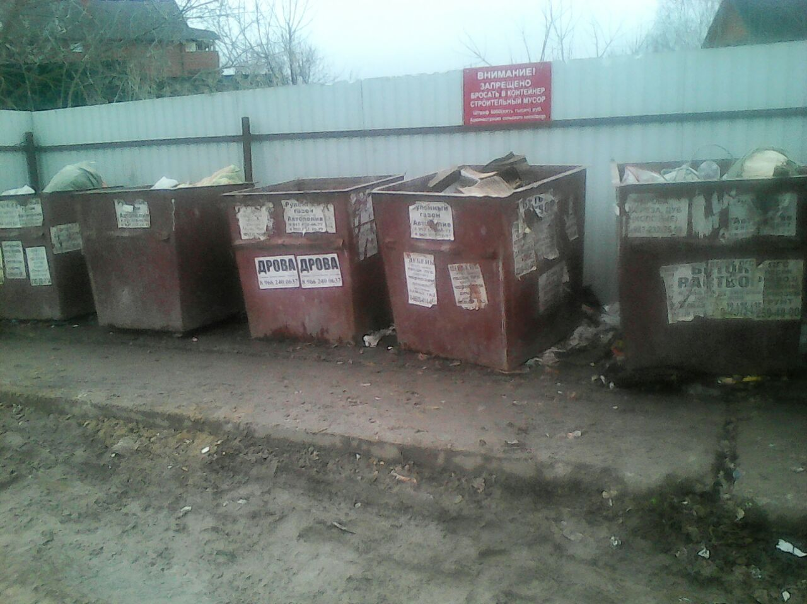
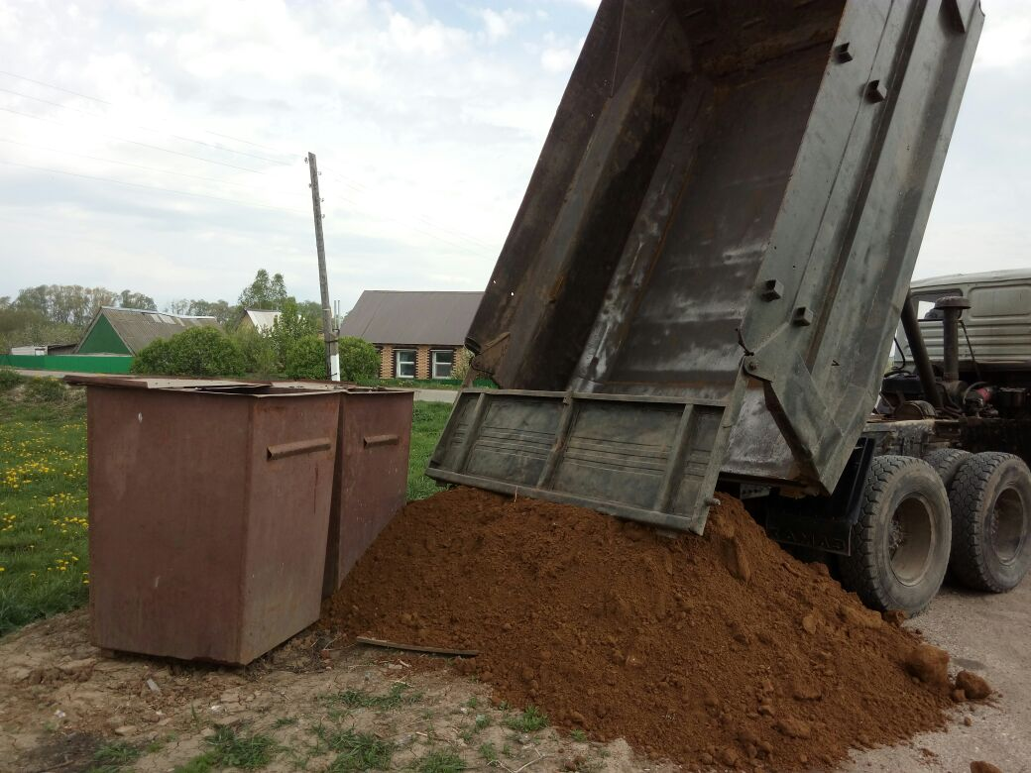
Введенско-Слободское
сельское поселение

Slide 15
Несостоявшийся референдум
На что могли бы потратить деньги.
Дороги Водопровод Благоустройство
700руб х 495 жителей = 346500 рублей
Если по программе ¼ все проголосовали бы «За» то получилось бы
1 млн 386 тысяч рублей

Slide 16
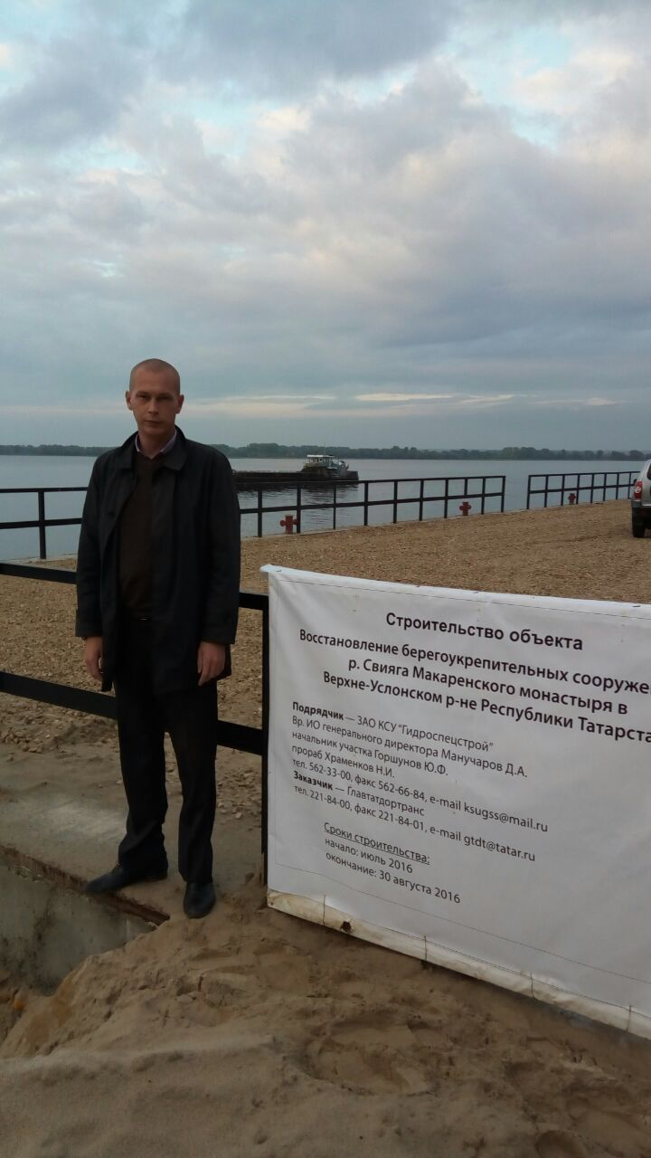
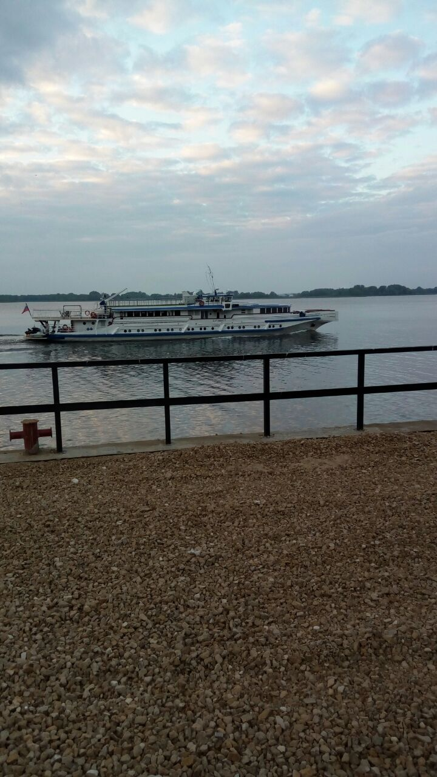
Берегоукрепление Макарьевского монастыря

Slide 17
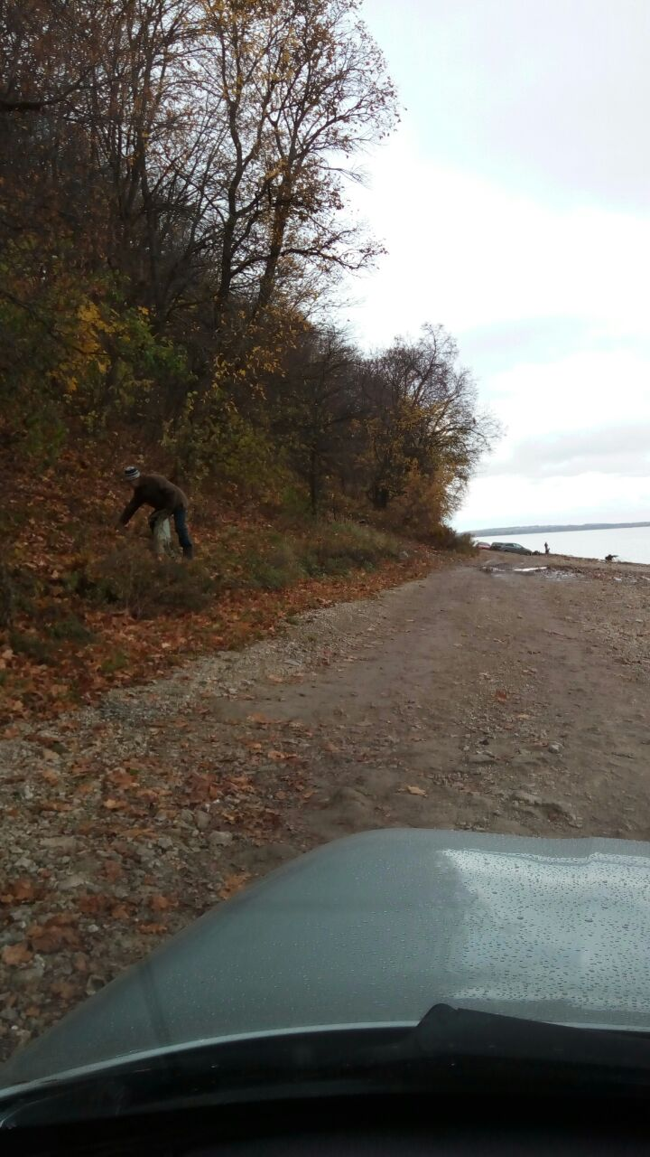
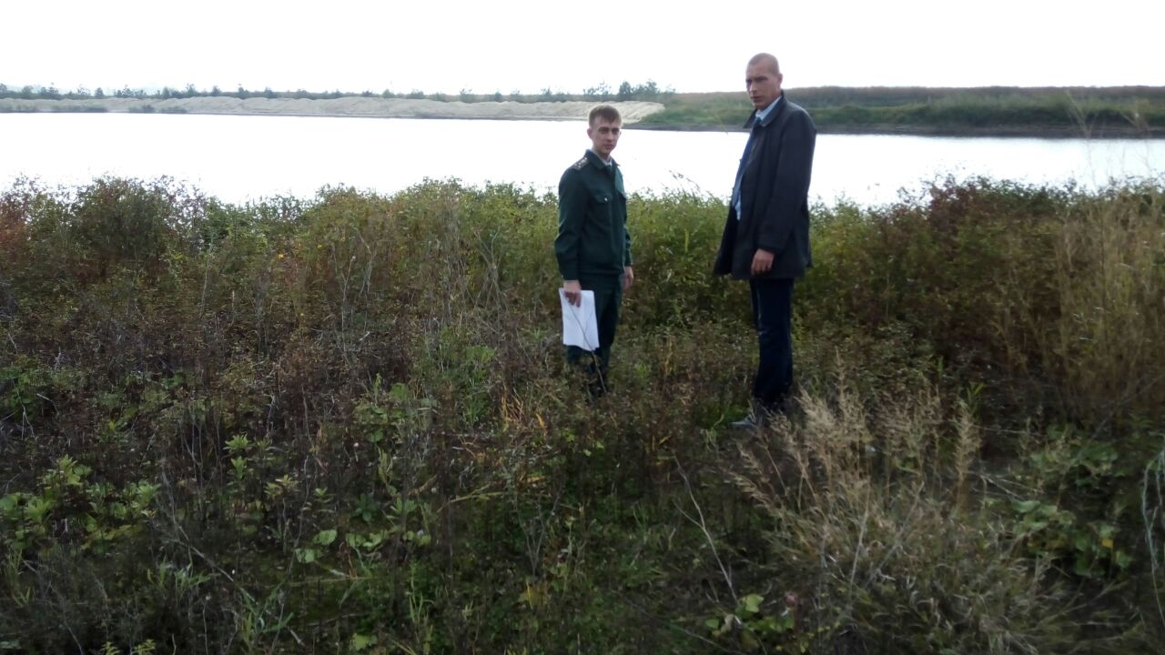
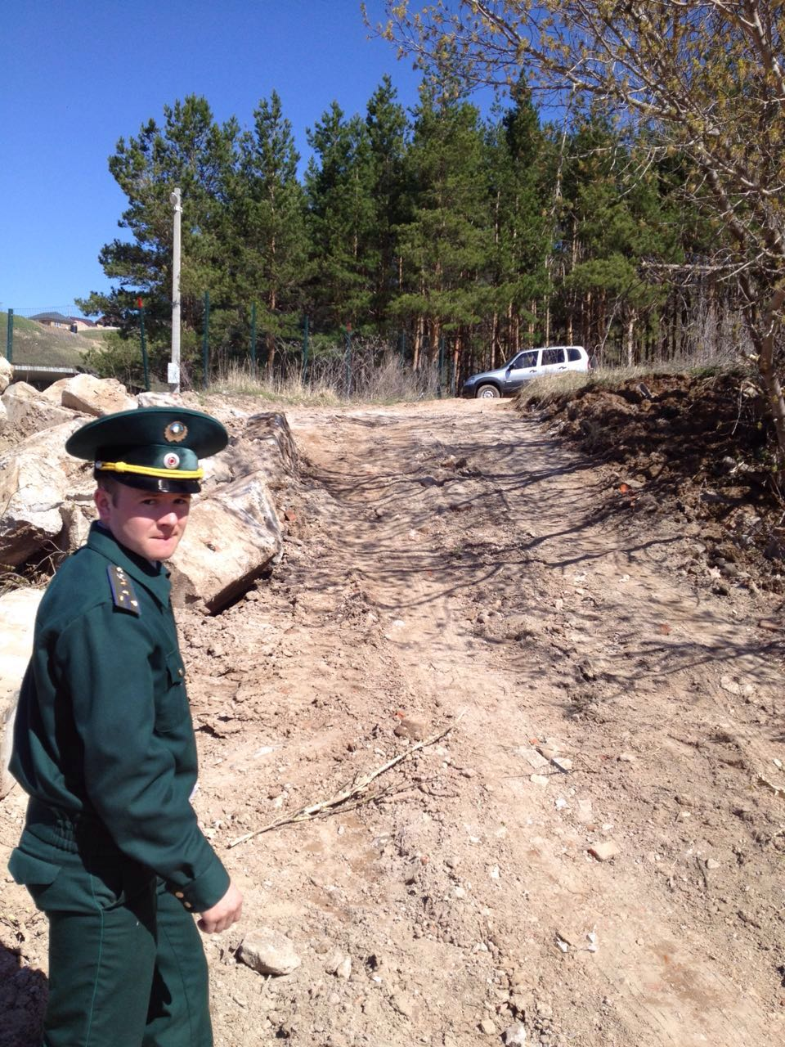
Взаимодействие и рейды с экологами

Slide 18
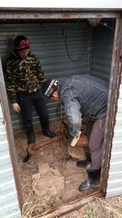
Введенско-Слободское
сельское поселение

Slide 19
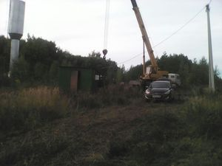
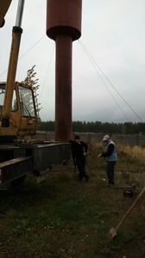
Замена насосов в с.Введенская Слобода и п.Восточная Звезда

Slide 20
Введенско-Слободское
сельское поселение

Slide 21
Введенско-Слободское
сельское поселение
Должники по оплате коммунальных услуг | Сумма долга
Мишагина М. | 8750
Нурмухаметова Н.М. | 18040,12
Новикова С.В. | 5303,83
Суханов Б.Н. | 11722
Фаляхова Р.Р. | 12026,36

Slide 22
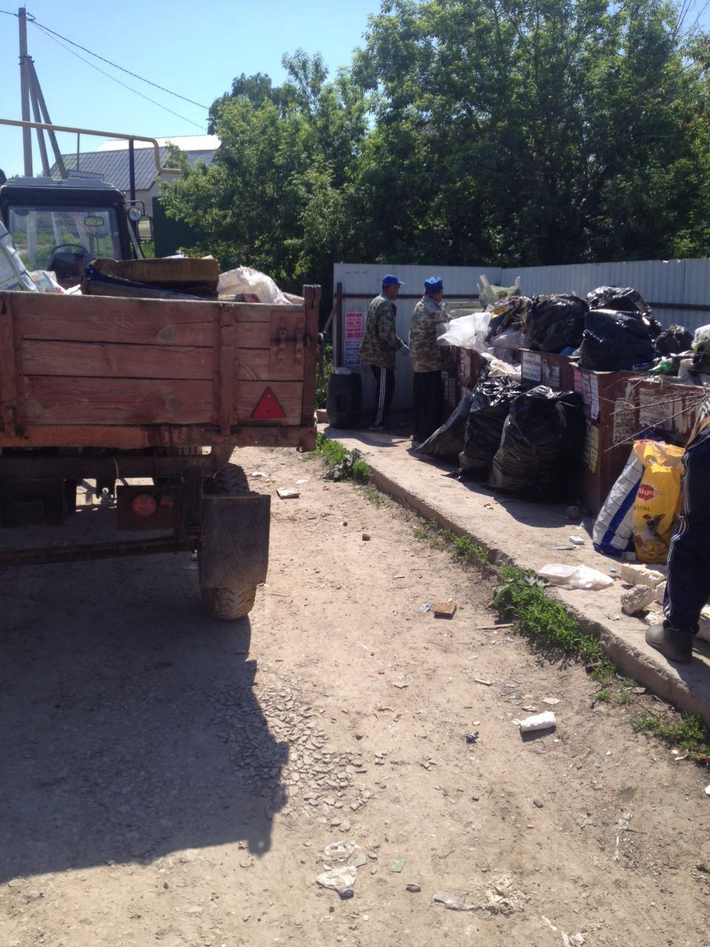
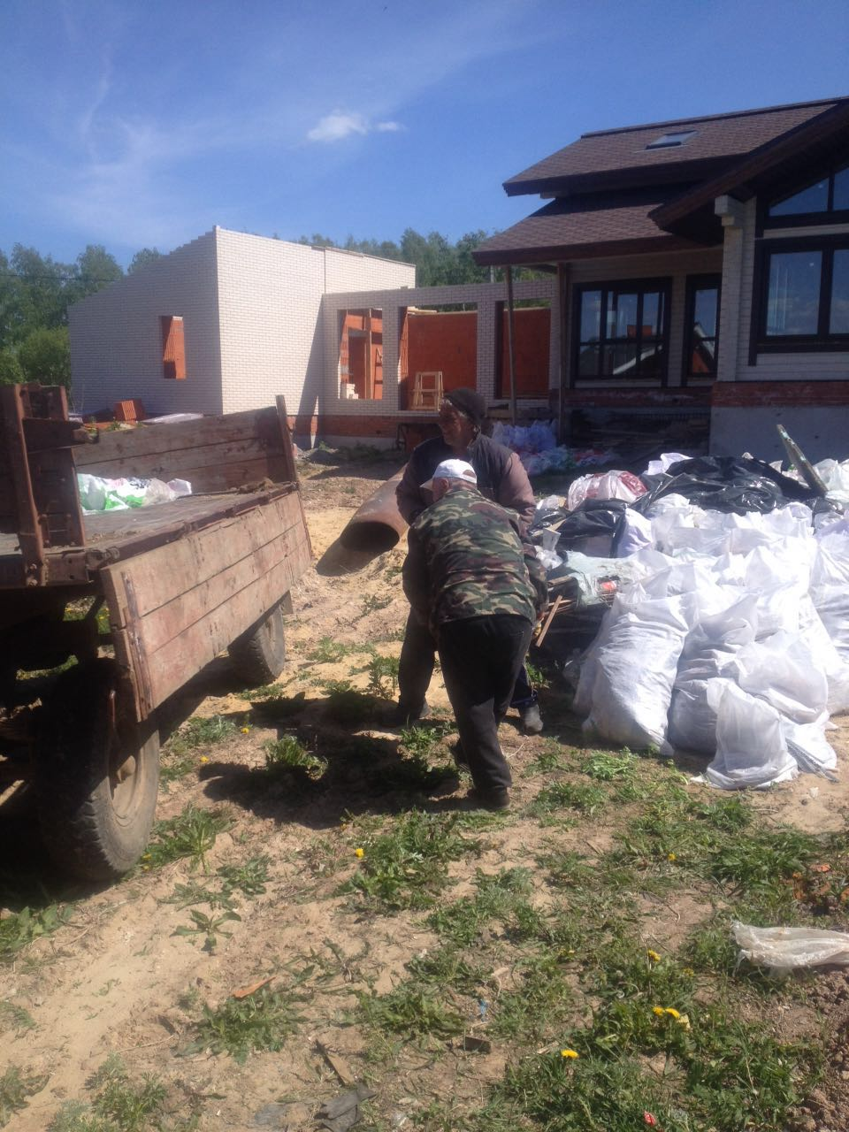
Вывезено 240,03т. твердых бытовых отходов

Slide 23
Введенско-Слободское
сельское поселение
МУП «Волжанка»
доходы и расходы по Введенской Слободе с 1 января по 31 декабря 2016г.
Остаток на счете на 01.01.2016г 3077,34 руб.
Поступление денежных средств за вывоз ТБО 345593,65 руб.
Поступление денежных средств за вывоз КГМ 99000,00 руб.
Итого: 444593,65 руб.
ВСЕГО: 447670,99 руб.
Расход составил 447670,99 руб. в т.ч.
- з/плата и налоги водителя мусор. и делопроиз. 194649,00 руб.
- утилизация ТБО 55617,89 руб.
- з/части на мусоровоз 143530,00 руб.
- услуги банка 4947,91 руб.
- налог по УСН за 2015г. 5188,00 руб.
- налог УСН за 2016г. 4447,00 руб.
- эколог.налоги и платежи 39291,19 руб.
Остаток на счете на 01.01.2017г 0,00 руб

Slide 24
Введенско-Слободское
сельское поселение
Высадка елей возле спортивной площадки

Slide 25
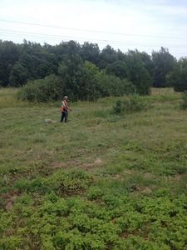
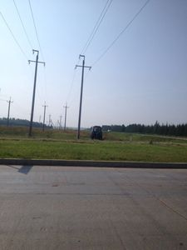
Введенско-Слободское
сельское поселение

Slide 26
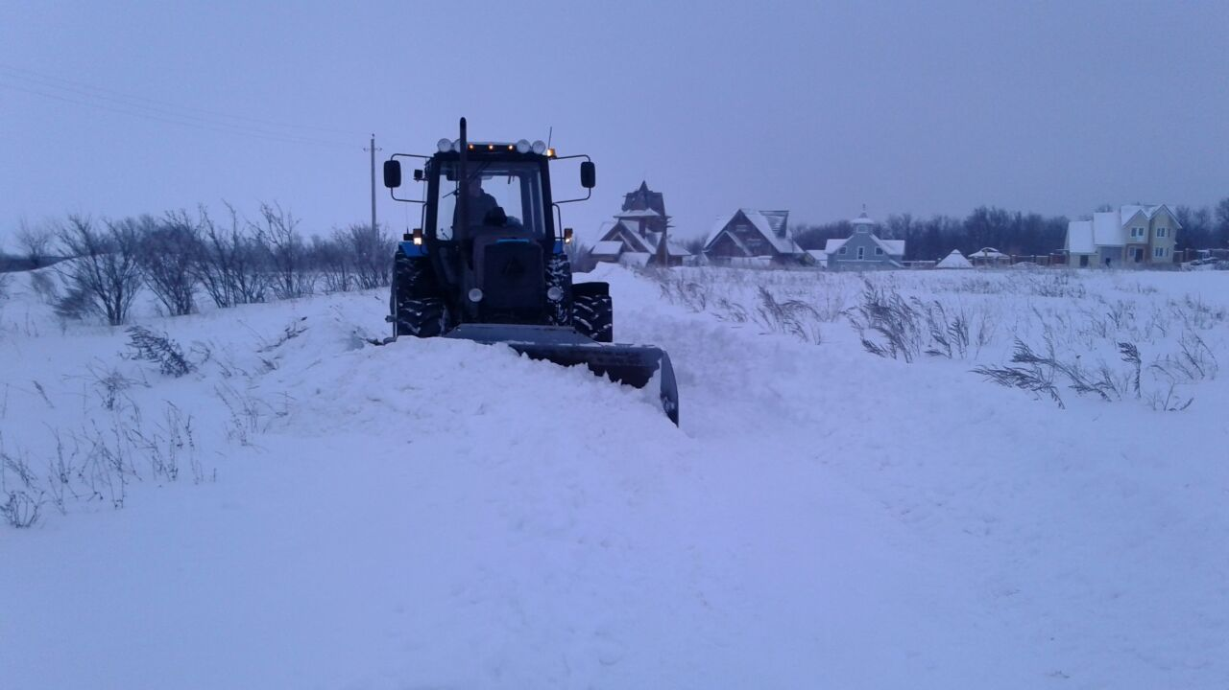
Введенско-Слободское
сельское поселение

Slide 27
Введенско-Слободское
сельское поселение

Slide 28
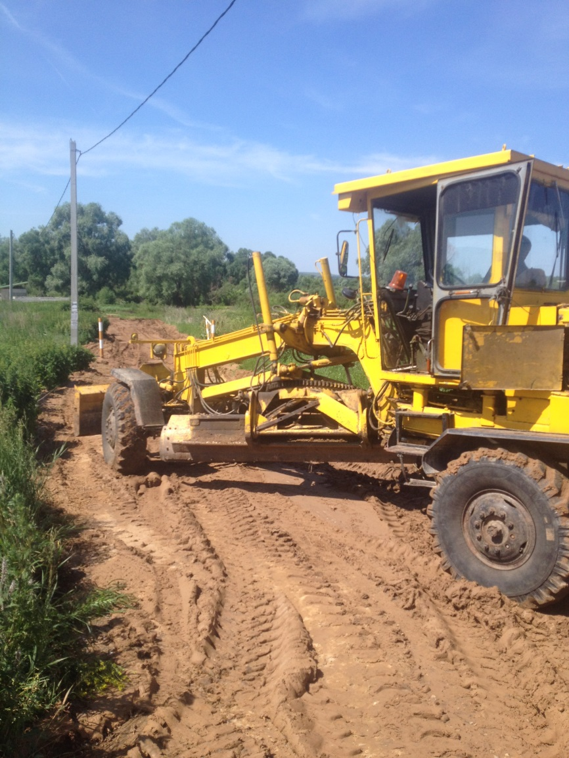
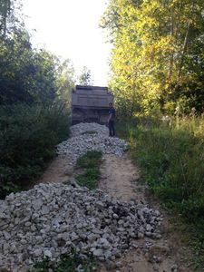
Введенско-Слободское
сельское поселение

Slide 29
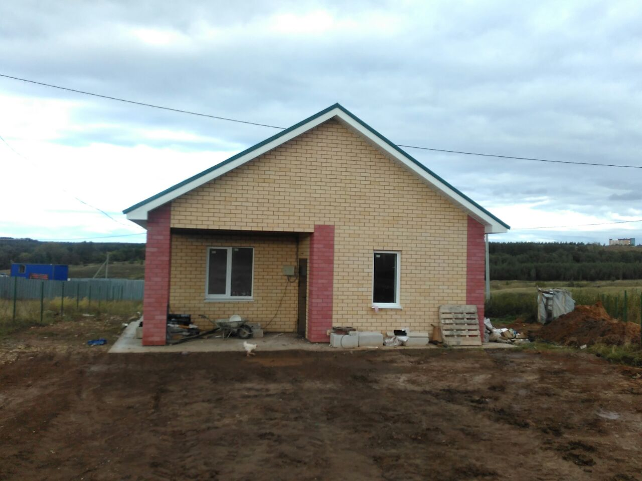
Строительство дома по программе ГЖФ

Slide 30
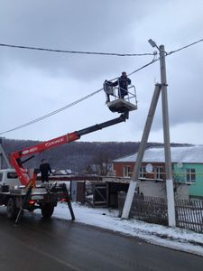
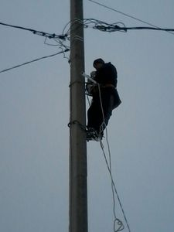
Введенско-Слободское
сельское поселение

Slide 31
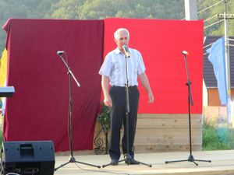
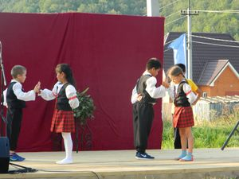
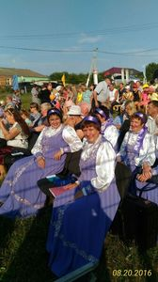
с.Введенская Слобода – 460 лет

Slide 32
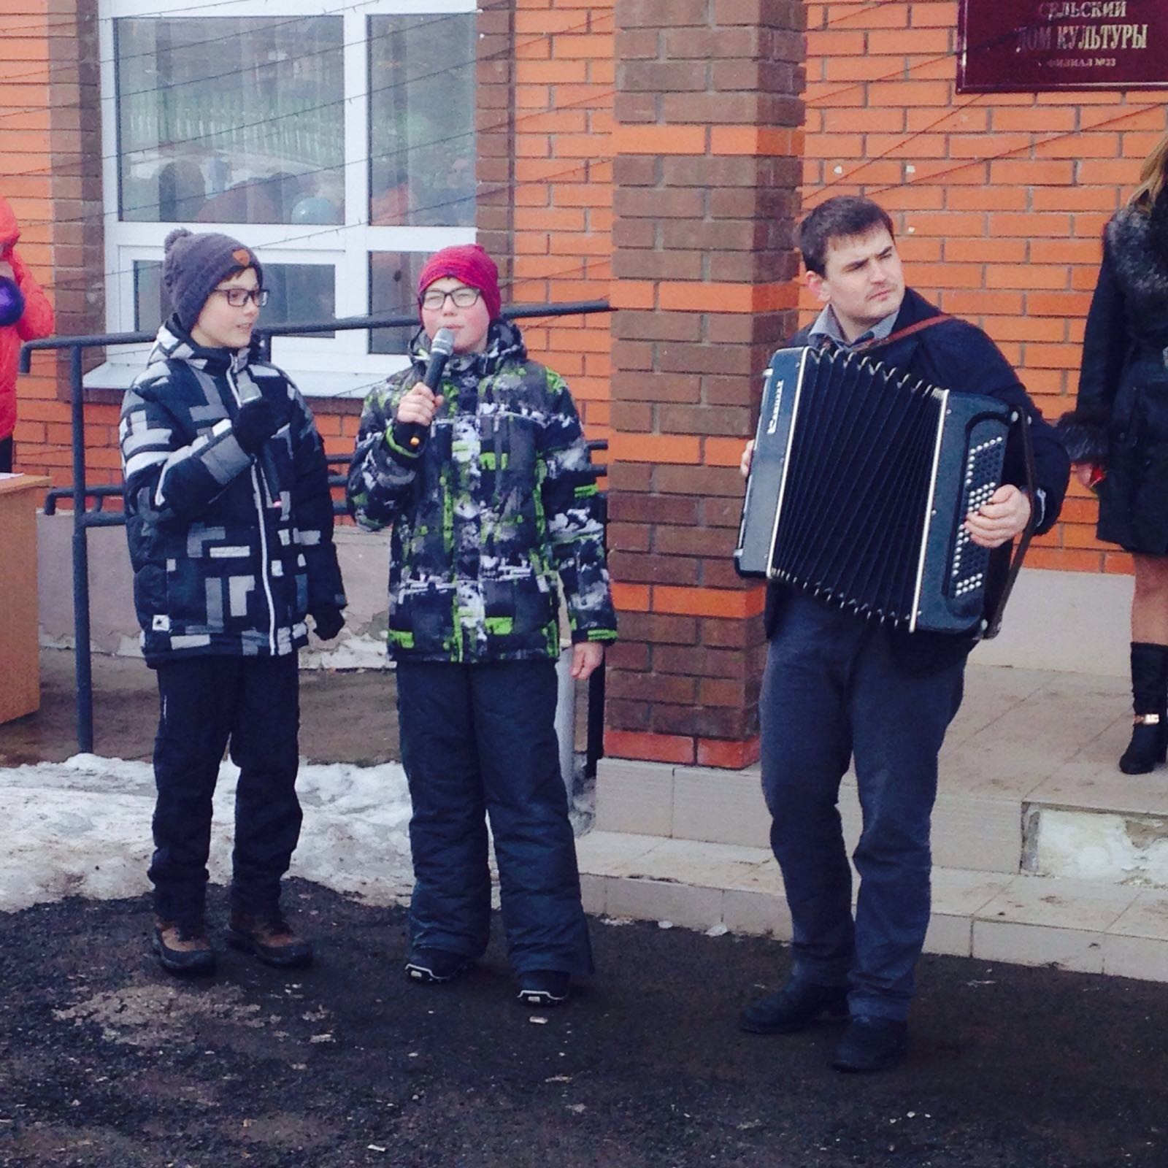
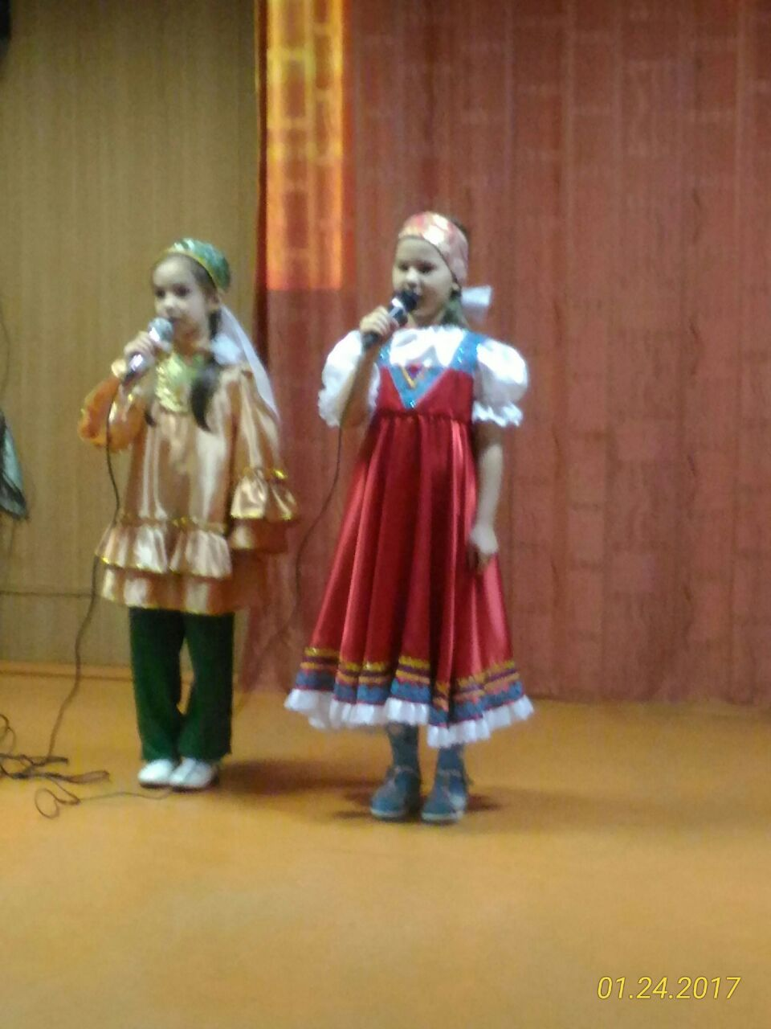
Введенско-Слободское
сельское поселение

Slide 33
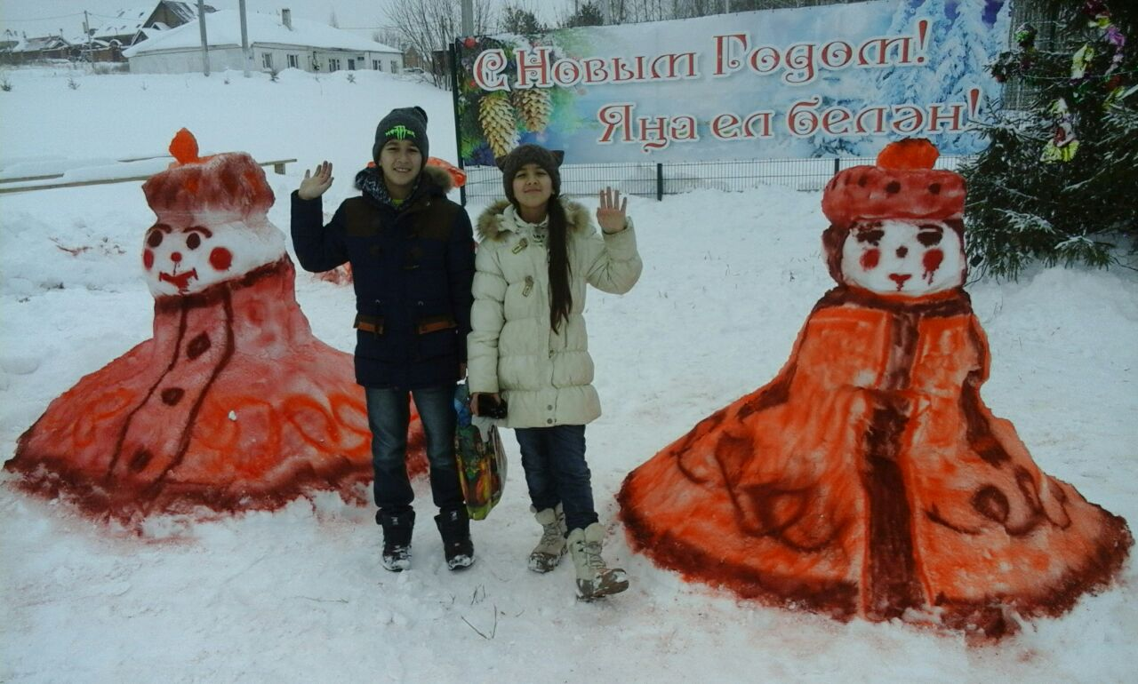
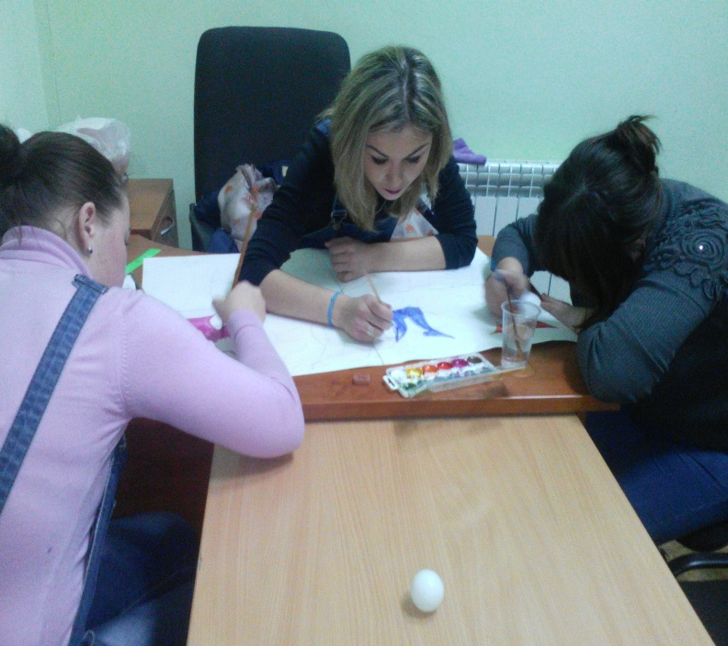
Введенско-Слободское
сельское поселение

Slide 34
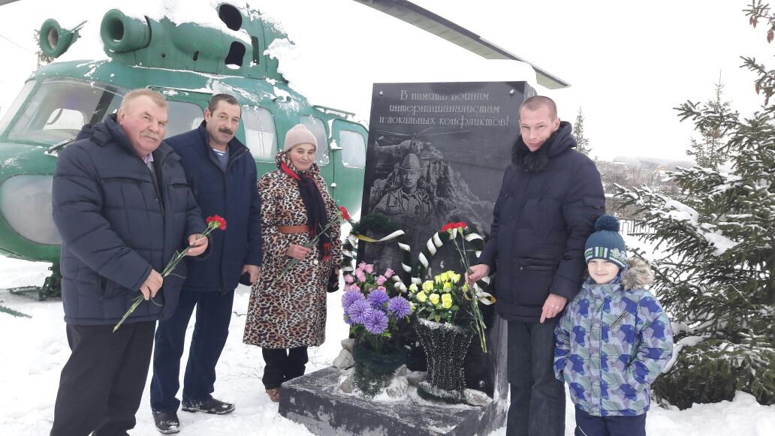
Введенско-Слободское
сельское поселение

Slide 35
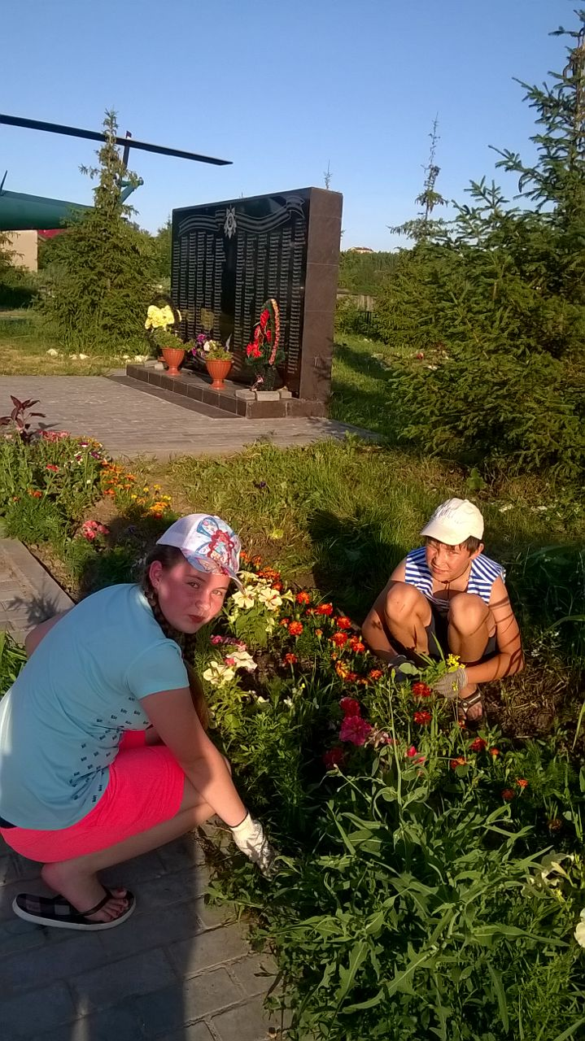
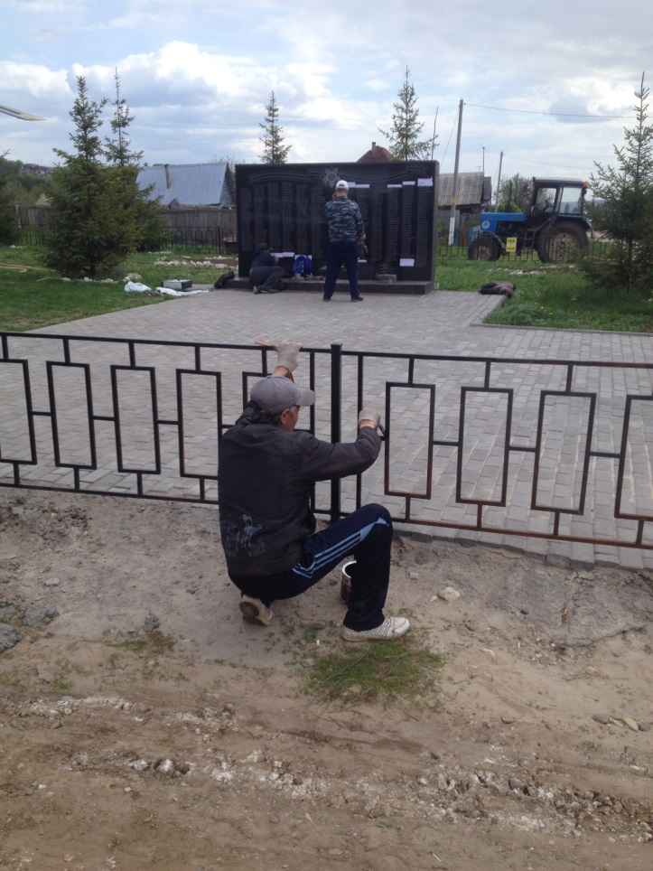
Введенско-Слободское
сельское поселение

Slide 36
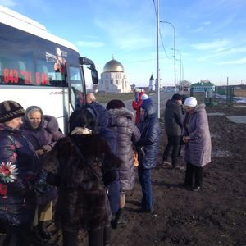
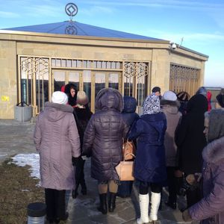
Посещение Булгарского государственного историко-архитектурного музея заповедника

Slide 37
Введенско-Слободское сельское поселени поселение
Перспективы и задачи 2017 года
1. Разработать техническое задание по проектированию водопровода, провести конкурс и начать строительство водопровода.
2. Привести водозабор в нормативное состояние.
3. Создать МУП для организации услуг водоснабжения.
4. Оборудовать временные торговые павильоны для реализации сельскохозяйственной продукции за счет средств спонсоров.
5. Провести реконструкцию и ремонт входной группы школьной библиотеки.
6. В д.Савино выполнить межевание земель кладбища и установить ограждение
7. Выполнить обустройство дороги с твердым покрытием от канализационно-очистных сооружений г.Иннополис до п.Восточная Звезда 600 метров.
8. Выполнить обустройство дороги с твердым покрытием от КамГЭС г.Иннополиса до д.Елизаветино 850 метров с переходом через овраг.

